Slide 1
&

Slide 2
À propos de Nutricia
Une expérience de plus de 100 ans dans le domaine de la nutrition infantile et des enfants
L'objectif de Nutricia est de contribuer à la croissance et au développement des enfants âgés de 0 à 36 mois.
Les nutritionnistes de Nutricia livrent aux parents et aux professionnels tous les conseils diététiques pratiques via le numéro gratuit 0800-16685 ou sur www.nutriciababy.be.
Nutrica développe en permanence sa large gamme de produits adaptés aux besoins spécifiques de chaque enfant à chaque étape du développement.
Notes:
Nutricia est composé des marques Nutrilon et Olvarit et possède une expérience de plus de 100 ans dans le domaine de la nutrition infantile et des enfants. Il est devenu le leader du marché dans ce segment. L'objectif de Nutricia est de contribuer à la croissance et au développement des enfants âgés de 0 à 36 mois. Les nutritionnistes de Nutricia livrent aux parents et aux professionnels tous les conseils diététiques pratiques via le numéro gratuit 0800-16685 ou sur www.nutriciababy.be. Nutrica développe en permanence sa large gamme de produits adaptés aux besoins spécifiques de chaque enfant à chaque étape du développement.

Slide 3
Les ménages belges sont de plus en plus friands des applications gratuites donnant de l’information complète et des conseils de professionnels Les femmes enceintes et les jeunes parents sont à la recherche d’outils faciles pour donner le meilleur à leur enfant

Slide 4
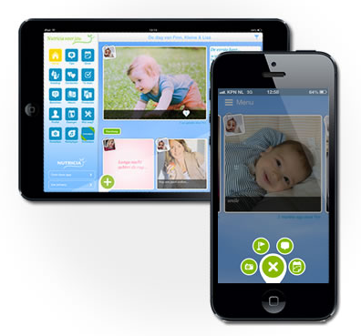
Application gratuite Pour toutes les (futures) mamans, papas, grand-parents, … ‘Tout-en-un’ application Testé ,utilisé et apprécié par plus de 30.000 parents

Slide 5
Recevez des infos, des astuces pour votre grossesse et suivez semaine après semaine l’évolution de votre bébé jusqu’à sa naissance. Gardez vos échos et vos notes personnelles dans un journal. Après la naissance, contrôlez en un coup d’œil la croissance de votre bébé. Partagez les meilleurs moments dans un album photo. Créez un plan d’alimentation adapté aux besoins de votre bébé grâce à nos conseils. Pratique pour toutes les personnes qui le nourriront : papa, maman, grand-mère, grand-père,… Posez directement et facilement vos questions à nos nutritionnistes.

Slide 6
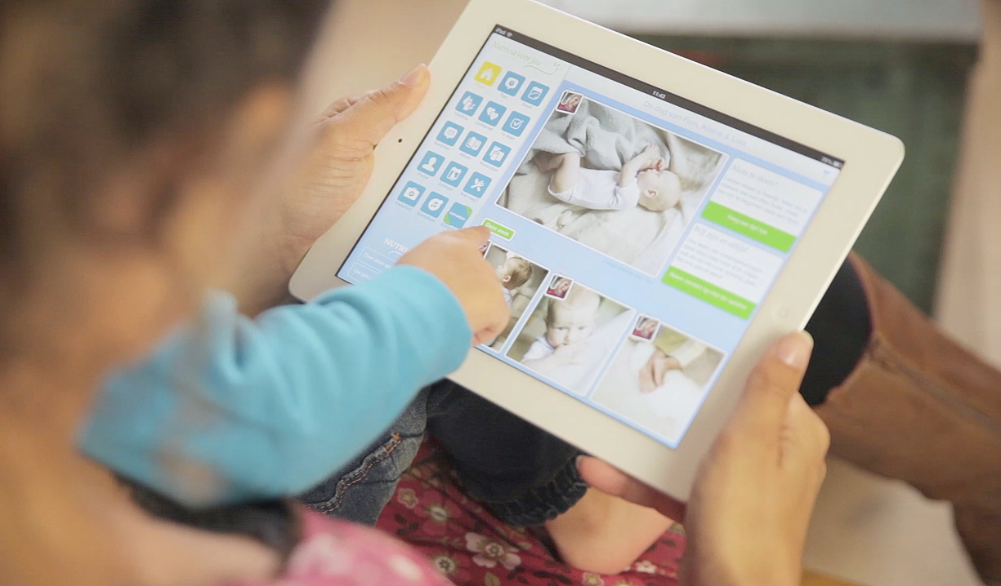

Slide 7
« Arthur play »
Découvrez la nouvelle application Olvarit

Slide 8
Citation de Jo Tondeur
« Il existe plusieurs "bonnes" applications qui peuvent stimuler le développement cognitif des jeunes enfants. Et surtout adaptées à leur niveau. En outre, une tablette est un excellent outil multimédia pour que nos enfants puissent développer leur créativité. L'introduction des tablettes chez les jeunes enfants peut certainement leur apporter une contribution éducative. Pourtant, il est essentiel que son utilisation soit limitée dans le temps et soit supervisée par un adulte. En effet, les jeux de plein air sont tout aussi importants pour les enfants ».
Jo Tondeur, Professeur au sein de l'Université de Gand.

Slide 9
Le jeu est essentiel pour les enfants
La meilleure façon pour votre petit bout d‘explorer le monde, est d’offrir un bon équilibre d’activités : se défouler en plein air, jouer avec ses camarades, tourner les pages d’un livre et jouer avec des applications.
Nos bambins montrent un intérêt fort pour les nouvelles technologies (smartphone, tablette, …)
Important que les parents veillent à ce que ceux-ci ne restent pas trop longtemps devant la télévision ou à jouer sur les outils multimédias (tablette, Smartphone, …)

Slide 10
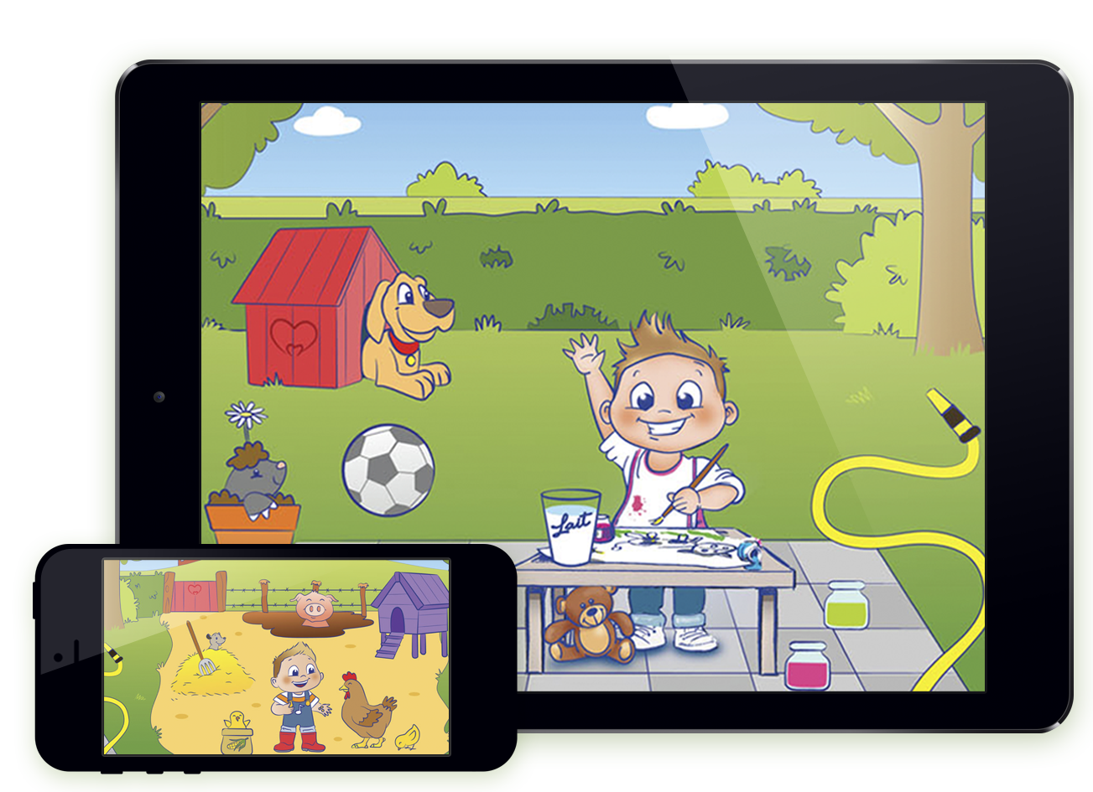
“Arthur Play” APP est live !
Téléchargement gratuit
Jeux éducatifs
Interface intuitive
Sons funny
Niveaux adaptés à l’âge
E-coupons

Slide 11
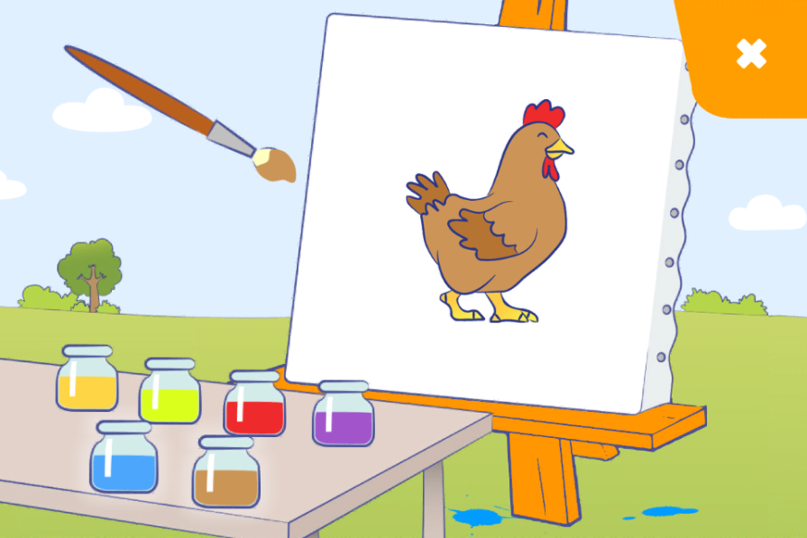
4 jeux disponibles
Memo
Puzzle
Jeu de dessin
Son des animaux

Slide 12
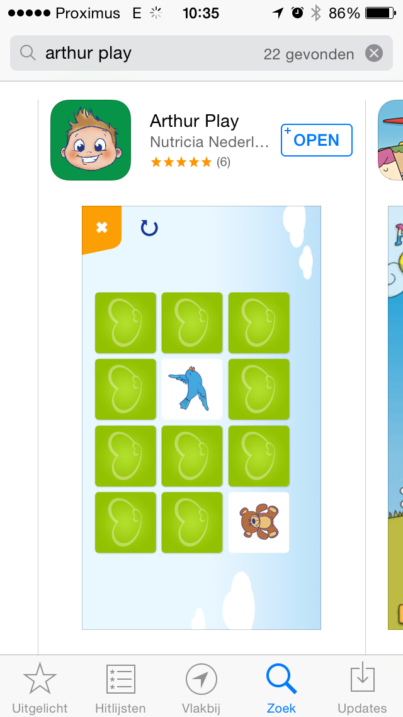
Disponible sur
IOS & Android
Pour tablettes & Smartphones
&

